Slide 1
Раздел 2
Маркетинг

Slide 2
Этапы развития маркетинга
Первый этап - связан с ориентацией на производство.
Второй этап связан с ориентацией на сбыт.

Slide 3
Понятие и сущность маркетинга
Маркетинг (от англ. market – «рынок») – это оригинальное единство строгой науки и умение эффективно работать на рынке.
Маркетинг – это единый комплекс организации производства и сбыта товара (услуги), направленный на выявление и удовлетворение потребностей конкретной группы потребителей с целью получения прибыли.

Slide 4
Понятие и сущность маркетинга
Внешние и внутренние факторы, оказавшие влияние на развитие маркетинга:
а) возросший уровень жизни;
б) увеличение части располагаемого дохода;
в) повышение качества предоставляемых услуг социальной сферы;
г) развитие систем сообщения (люди активно начинают путешествовать, привозя с собой не только новые товары, но и новые потребности);
д) желание с пользой для себя проводить свое свободное время.

Slide 5
Понятие и сущность маркетинга
В сущности маркетинга заложены следующие понятия:
потребность (нужда);
запрос (спрос);
товар;
обмен.

Slide 6
Понятие и сущность маркетинга
Для совершения сделки необходимо наличие следующих условий:
а) наличие объектов сделки;
б) наличие субъектов сделки;
в) определение условий совершения сделки;
г) определение времени и места совершения сделки.

Slide 7
Принципы маркетинга
1) достижение конечного оправданного результата деятельности фирмы;
2) завоевание и удержание в долговременном периоде определенной доли рынка;
3) эффективная реализация товара;
4) создание товаров рыночной новизны, позволяющих фирме быть рентабельной;
5) постоянно проводить исследования рынка с целью изучения спроса для дальнейшего активного приспособления к требованиям потенциальных покупателей;
6) поиск новых путей фирмы для повышения эффективности производственной линии, творческой инициативности персонала по внедрению нововведений;
7) повышение качества продукции;
8) сокращение издержек;
9) добиваться преимуществ в борьбе с конкурентами.

Slide 8
Цели и задачи маркетинга
Основными целями маркетинга являются следующие:
1. Максимизация возможно высокого уровня потребления.
2. Максимизация потребительской удовлетворенности.
3. Максимизация выбора.
4. Максимизация качества жизни.

Slide 9
Цели и задачи маркетинга
Задачи маркетинга:
1) исследование, анализ, оценка потребностей реальных и потенциальных покупателей;
2) помощь в разработке нового товара (услуги);
3) обеспечение сервисного обслуживания;
4) маркетинговые коммуникации;
5) исследование, анализ, оценка и прогнозирование состояния реальных и потенциальных рынков;
6) исследование деятельности конкурентов;
7) сбыт товара (услуги);
8) формирование ассортиментной политики;
9) формирование и реализация ценовой политики фирмы;
10) формирование стратегии поведения фирмы.

Slide 10
Функции маркетинга
1)Аналитическая;
2) Производственная ;
3)Сбытовая ;
4)Управленческая;
5)Контрольная.

Slide 11
Концепции маркетинга
1. Совершенствование производства;
2. Совершенствование товара;
3. Интенсификация коммерческих усилий;
4. Концепция целевого маркетинга;
5. Концепция социально-этического маркетинга

Slide 12
Классификация маркетинга
Основная классификация маркетинга по приоритетным задачам:
Дифференцированный;
Недифференцированный;
Концентрированный.

Slide 13
Классификация маркетинга
В зависимости от широты охвата рынка выделяют :
Массовый маркетинг;
Вертикальный маркетинг;
Горизонтальный маркетинг.

Slide 14
Субъекты маркетинга
1. Производитель или обслуживающие предприятия.
2. Оптовые организации.
3. Различные организации осуществляют продажу товаров конечным потребителям.
4. Специалисты по маркетингу.
5. Потребитель.

Slide 15
Объекты маркетинга
1. Товар (услуга);
2. Спрос;
3. Предложение;
4. Рынок;
5. Сбыт;
6. Потребитель;
7. Продавец;
8. Сделка;
9. Нужда, потребность.

Slide 16
Виды маркетинга
Конверсионный.
Стимулирующий.
Развивающий.
Ремаркетинг.
Синхромаркетинг.
Поддерживающий.
Демаркетинг.
Противодействующий.

Slide 17
Элементы комплекса маркетинга
Комплекс маркетинга – это система рыночных отношений и потоков информации, которые объединяют организацию с рынками сбыта ее продукцию.

Slide 18
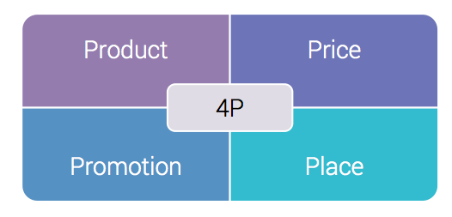
Элементы комплекса маркетинга
Модель 4Р

Slide 19
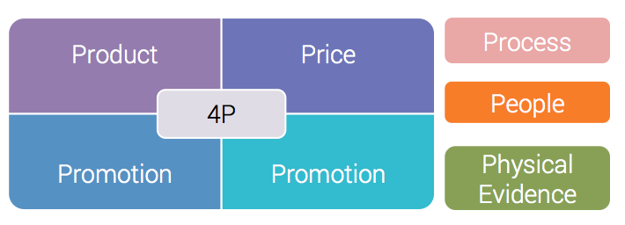
Элементы комплекса маркетинга
Модель 7Р

Slide 20
Понятие маркетинговой деятельности
Маркетинговая деятельность представляет собой комплекс мероприятий, ставящих целью исследование таких вопросов, как:
• изучение потребителя;
• исследование мотивов его поведения на рынке;
• анализ рынка предприятия;
• исследование продукта (изделия или вида услуг);
• анализ форм и каналов сбыта;
• анализ объема товарооборота предприятия;
• изучение конкурентов, определение форм и уровня конкуренции;
• исследование рекламной деятельности;
• определение наиболее эффективных способов продвижения товаров на рынке;
• изучение "ниши" рынка.

Slide 21
Понятие маркетинговой деятельности
Задача маркетинговой деятельности – отражать и постоянно усиливать тенденции к совершенствованию производства с целью увеличения эффективности функционирования фирмы.

Slide 22
Методы маркетинговой деятельности
Метод ориентации на продукт, услугу.
Метод ориентации на потребителя.
Интегрированный маркетинг.
Маркетинг открытых систем.

Slide 23
Структура маркетинговой деятельности
Структура маркетинговой деятельности – это комплекс элементов для достижения поставленных целей и удовлетворения целевого рынка.

Slide 24
Структура маркетинговой деятельности
Структура маркетинговой деятельности включает в себя:
товар (услугу);
товародвижение (сбыт);
продвижение;
ценообразование.

Slide 25
Внешняя и внутренняя маркетинговая среда
Маркетинговая среда фирмы — совокупность субъектов и сил, действующих за пределами предприятия и влияющих на возможности предприятия устанавливать и поддерживать с целевыми клиентами успешные взаимовыгодные отношения сотрудничества.

Slide 26
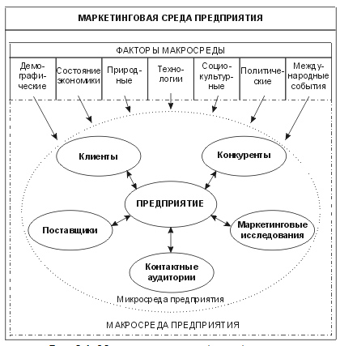
Внешняя и внутренняя маркетинговая среда

Slide 27
Процесс и система маркетинга
Система маркетинга представляет собой единство процессов, связанных с внешней и внутренней средой.
Выделяют основные процессы маркетинга:
1) получение маркетинговой информации;
2) анализ полученной информации с помощью различных приемов и методов;
3) формирование результатов в проекты управленческих решений.

Slide 28
Процесс и система маркетинга
Цель маркетинговой системы – это достижение максимально высокой точности маркетинговых прогнозов и планов.

Slide 29
Процесс и система маркетинга
Этапы маркетинговой деятельности:
1.Идентификация объектов управления системы маркетинга.
2.Определение параметров объектов управления.
3. Отражение технологий управления в системе маркетинга.

Slide 30
Управление маркетингом
1) анализ рыночных возможностей;
2) отбор целевых рынков;
3) разработка маркетинговой политики;
4) реализация маркетинговых разработок.

Slide 31
Роль маркетинга в деятельности предприятия
Анализ разных сторон рынка, с которыми предприятие взаимодействует.
Разработка и воплощение тактики поведения фирмы на рынке.

Slide 32
Служба маркетинга на предприятии
Структура маркетинговых служб может быть:
Функциональной;
Дивизионной;
Проблемной;
Смешанной.

Slide 33
Проектирование и развитие товара
Товар - любое благо, созданное для удовлетворения конкретных потребностей и имеющее потребительскую стоимость.

Slide 34
Проектирование и развитие товара
Стадии проектирования товара:
поиск предпринимательской идеи,
проектирование базового уровня товара,
проектирование характеристик товара, составляющих уникальное торговое предложение (УТП) .

Slide 35
Метод технологии развертывания функций качества (QFD/HOQ).
Метод используется для трансформации фактических клиентских заявлений и потребностей («голос клиента») в действия, процессы и дизайны для создания качественного продукта.
Ценность этого метода заключается в том, что он позволяет объединить знания маркетологов, технологов, инженеров, дизайнеров

Slide 36
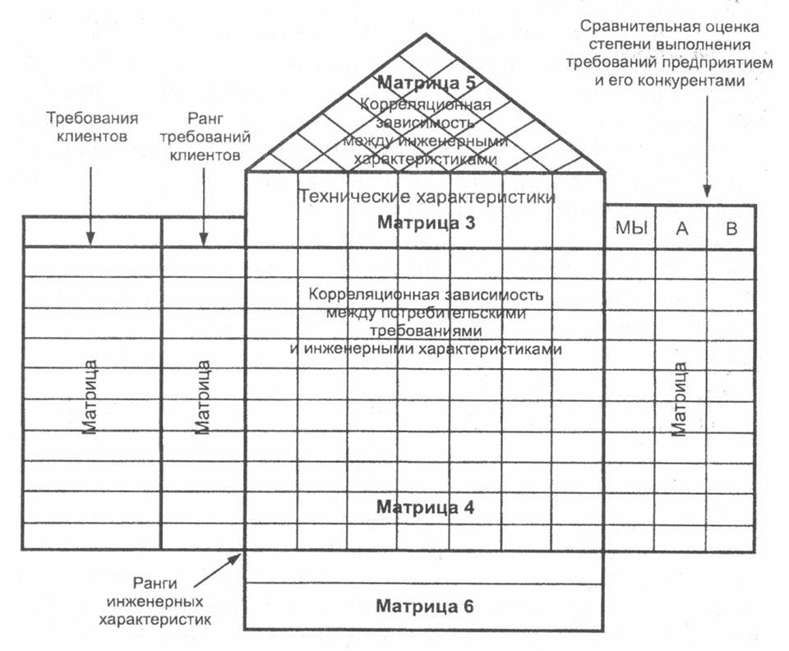
Метод технологии развертывания функций качества (QFD/HOQ).

Slide 37
Метод технологии развертывания функций качества (QFD/HOQ).
Данные матриц используются для принятия решений в следующих областях:
разработка новой продукции, соответствующей требованиям потребителей;
совершенствование производимой продукции с учетом требований и ожиданий потребителя;
совершенствование технологии производства; а также готовые постановки задач для решения и технологических изобретений на основе ТРИЗ (теория решения изобретательских задач).

Slide 38
Тактика маркетинга
Тактика маркетинга – система продвижения отвечающая на вопросы какую информацию и каким образом донести до потребителя и других групп общественности, чтобы добиться запланированного отклика целевой аудитории

Slide 39
Тактика маркетинга
Тактика маркетинга включает:
Особенности создания рекламных сообщений;
Цена и ценовая политика;
Политика распределения.

Slide 40
Тактика маркетинга
Особенности и правила создания рекламных сообщений :
AIDA (Attention, Iпterest, Desire, Action)
PAPA (Promise, Amplify, Рrооf, Action)
формула Джо Витале (Attention, Iпterest , Рrооf, Warranty, Action, PS)

Slide 41
Тактика маркетинга
Цена - это наиболее гибкий инструмент, она может изменяться мгновенно, после принятия решения.
При назначении цен на товар следуют правилам:
• цена должна соответствовать воспринимаемой потребителем ценности товара;
• цена должна «возвращать» в фирму денежный ресурс, затраченный на создание и реализацию товара,
• цена должна создавать необходимый для развития бизнеса прирост капитала.

Slide 42
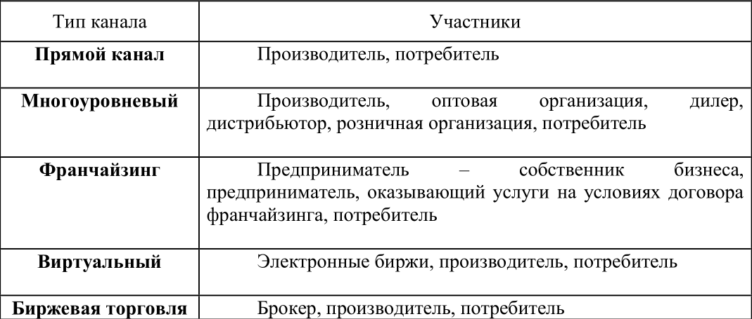
Тактика маркетинга
Каналы распределения и участники

Slide 43
План маркетинга
Структура плана маркетинга:
Пункт плана маркетинга | Краткое пояснение
Управленческое резюме | Цели, миссия, видение развития бизнеса.
Описание товара: | • назначение • классификационные особенности • дополнительные товары • направления развития товара
Ситуационный анализ: | • анализ среды • PEST/STEP, QUEST -анализ отрасли • анализ продаж • анализ конкурентов • SWOT -анализ • анализ маркетинговой активности (если требуется)

Slide 44
План маркетинга
Структура плана маркетинга:
Пункт плана маркетинга | Краткое пояснение
Анализ рынка: | • анализ прямого рынка • общие данные о рынке оценка емкости рынка • оценка концентрации рынка • оценка динамики рынка • оценка привлекательности рынка • ценовая политика на рынке • факторы, влияющие на цену • анализ связанных рынков • качественная характеристика • размер и динамика рынка • анализ потребителей сегментация • оценка и профиль целевого сегмента • модель принятия решения о покупке

Slide 45
План маркетинга
Структура плана маркетинга:
Пункт плана маркетинга | Краткое пояснение
Цели реализации плана: | • общекорпоративные цели • цели в области маркетинга
Маркетинговая стратегия | Указываются цели в соответствии с разбивкой плана на период до 5 лет
План-прогноз продаж: | • сезонность продаж • плановая доля рынка • прогноз продаж • по товарным группам • по регионам • по менеджерам

Slide 46
План маркетинга
Структура плана маркетинга:
Пункт плана маркетинга | Краткое пояснение
Маркетинговые программы: | • товарная политика • политика распределения • коммуникационная политика • ценовая политика • программы лояльности • сервис и поддержка клиента • стимулирование продаж • план-график реализации комплекса маркетинговых программ
Бюджет плана маркетинга: | • бюджет на продвижение • бюджет на исследование • бюджет на поддерживающие процессы • прогноз продаж

Slide 47
План маркетинга
Структура плана маркетинга:
Пункт плана маркетинга | Краткое пояснение
Показатели оценки плана: | • объем продаж • доля рынка • прогноз продаж • основания для прекращения реализации плана • механизм контроля
Организационно-ролевая схема реализации плана: | • профиль требований к персоналу • основные процессы плана • документооборот плана • организационно-ролевая карта плана

Slide 48
Исключительные права на результаты интеллектуальной деятельности (интеллектуальная собственность)

Slide 49
Общие положения об интеллектуальной собственности
Интеллектуальная собственность - это совокупность исключительных прав как личного, так и имущественного характера на результаты интеллектуальной и в первую очередь творческой деятельности,
а также на некоторые иные приравненные к ним объекты, конкретный перечень которых устанавливается законодательством соответствующей страны с учетом принятых ею международных обязательств.

Slide 50
Общие положения об интеллектуальной собственности
Объекты интеллектуальной собственности:
результаты интеллектуальной деятельности;
средства индивидуализации участников гражданского оборота, товаров, работ или услуг;
другие результаты интеллектуальной деятельности и средств индивидуализации, предусмотренные ГК и другими законодательными актами.

Slide 51
Общие положения об интеллектуальной собственности. Авторское право на компьютерную программу
Компьютерная программа – представленная в объективной форме упорядоченная совокупность команд и данных, предназначенных для использования на компьютере и в иных системах и устройствах в целях обработки, передачи и хранения информации, производства вычислений, получения аудиовизуальных изображений и других результатов.

Slide 52
Общие положения об интеллектуальной собственности. Авторское право на компьютерную программу
Особенности :
1. Проектировочные материалы, полученные в ходе разработки компьютерной программы, но не включенные в созданную компьютерную программу, не являются частью компьютерной программы.
2. Охрана, предоставляемая базе данных, не распространяется на содержащиеся в ней данные или другую информацию

Slide 53
Общие положения о праве промышленной собственности
Отношения, возникающие в связи с созданием и использованием изобретений, полезных моделей, промышленных образцов, селекционных достижений и с охраной секретов производства (ноу-хау), средств индивидуализации участников гражданского оборота, товаров, работ, услуг (фирменных наименований, товарных знаков и знаков обслуживания, географических указаний).

Slide 54
Общие положения о праве промышленной собственности
Объекты права промышленной собственности:
1) изобретения;
2) полезные модели;
3) промышленные образцы;
4) селекционные достижения;
5) топологии интегральных микросхем;
6) секреты производства (ноу-хау);
7) фирменные наименования;
8) товарные знаки и знаки обслуживания;
9) географические указания;
10) другие объекты промышленной собственности и средства индивидуализации
участников гражданского оборота, товаров, работ или услуг в случаях,
предусмотренных законодательством.

Slide 55
Средства индивидуализации участников гражданского оборота, товаров, работ или услуг
Фирменное наименование.
Товарный знак и знак обслуживания.
Географическое указание и право пользование географическим указанием.

Slide 56
Реклама в Интернете и правовое регулирование отношений, связанных с рекламой
В Интернете существуют несколько типов рекламы :
медийная (баннерная);
контекстная.

Slide 57
Реклама в Интернете и правовое регулирование отношений, связанных с рекламой
Три вида медийной рекламы:
а) имиджевая ;
б) продуктовая (товарная);
в) торговая.

Slide 58
Реклама в Интернете и правовое регулирование отношений, связанных с рекламой
Главной особенностью видеорекламы в Интернете является система оплаты за полный просмотр.

Slide 59
Реклама в Интернете и правовое регулирование отношений, связанных с рекламой
Высокая эффективность рекламы на мобильных устройствах объясняется следующими факторами:
1) мобильное устройство «всегда под рукой»;
2) высокая степень вовлеченности пользователей;
3) широкие возможности таргетинга по географии с точностью до 50 м, по марке и модели смартфона или планшета, по используемой операционной системе и сотовому оператору;
4) неперегруженность рекламой мобильного Интернета;
5) интерактивная коммуникация с аудиторией (есть возможность сразу позвонить, перейти на карту, создать напоминание, событие в календаре).

Slide 60
Реклама в Интернете и правовое регулирование отношений, связанных с рекламой
Два механизма контекстной рекламы:
Отображение в соответствии с поисковым запросом пользователя;
Отображается в соответствии с пользовательскими запросами на сайтах разной тематики.

Slide 61
Реклама в Интернете и правовое регулирование отношений, связанных с рекламой
Виды маркетинга в интернете:
email-маркетинг;
партнерский маркетинг.

Slide 62
Реклама в Интернете и правовое регулирование отношений, связанных с рекламой
Существуют следующие типы сообщений при использовании email-маркетинга:
образовательная коммуникация;
новостная коммуникация;
прямая рекламная коммуникация;
выстраивание отношений с клиентами.

Slide 63
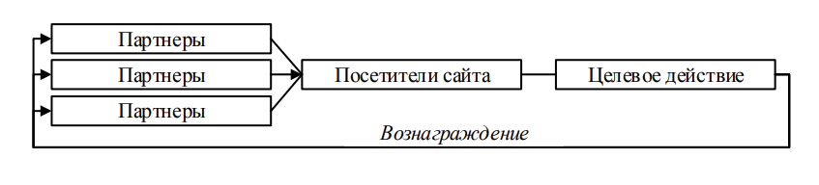
Реклама в Интернете и правовое регулирование отношений, связанных с рекламой
Схема работы партнерского маркетинга

Slide 64
Правовое регулирование отношений, связанных с ценообразованием
Субъектами ценообразования в Республике Беларусь являются:
• Президент Республики Беларусь;
• государственные органы (организации), осуществляющие регулирование цен (тарифов);
• юридические лица, не являющиеся государственными органами
(организациями), осуществляющими регулирование цен (тарифов) ;
• индивидуальные предприниматели;
• иные физические лица, имеющие право в соответствии с законодательством осуществлять определенные виды деятельности, не относимые законодательными актами к предпринимательской деятельности, на товары (работы, услуги) которых применяются регулируемые цены (тарифы).

Slide 65
Правовое регулирование отношений, связанных с ценообразованием
Основными принципами ценообразования являются:
• определение основ государственной политики в области ценообразования;
• сочетание свободных и регулируемых цен (тарифов);
• установление регулируемых цен (тарифов) на товары (работы, услуги) на уровне, обеспечивающем субъектам хозяйствования покрытие экономически обоснованных затрат и получение достаточной для расширенного воспроизводства прибыли с учетом субсидий и других мер государственной поддержки.

Slide 66
Правовое регулирование отношений, связанных с ценообразованием
Способы регулирования цен (тарифов):
установления:
• фиксированных цен (тарифов);
• предельных цен (тарифов);
• предельных надбавок (скидок, наценок);
• предельных нормативов рентабельности, используемых для определения
суммы прибыли, подлежащей включению в регулируемую цену (тариф);
• порядка установления и применения цен (тарифов);
• индексации цен (тарифов);
• декларирования цен (тарифов).

